Slide 1
2021-1학기 BK인턴
이성온 교수님
전자공학부
18 우희진
2021.01.11

Slide 2
인턴
→ CVAT
(cathode, anode 분류)
→ Unet 공부
→ Colab 사용
(Unet 구현)
완료
진행 중

Slide 3
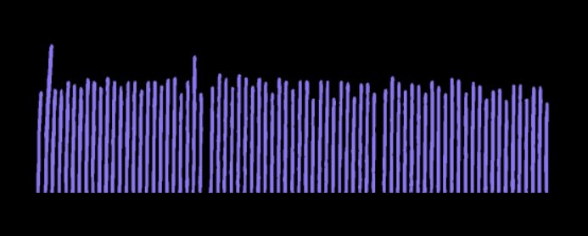
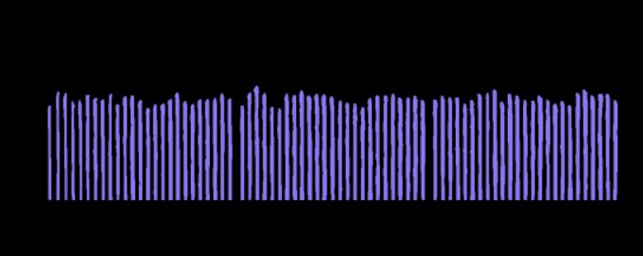
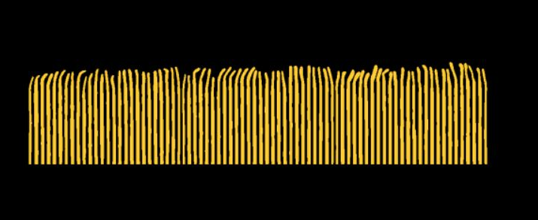
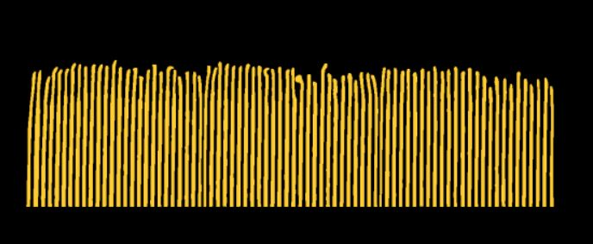
CVAT
anode
cathode

Slide 4
인턴
→ CVAT
(cathode, anode 분류)
→ Unet 공부
→ Colab 사용
(Unet 구현)
완료
진행 중

Slide 5

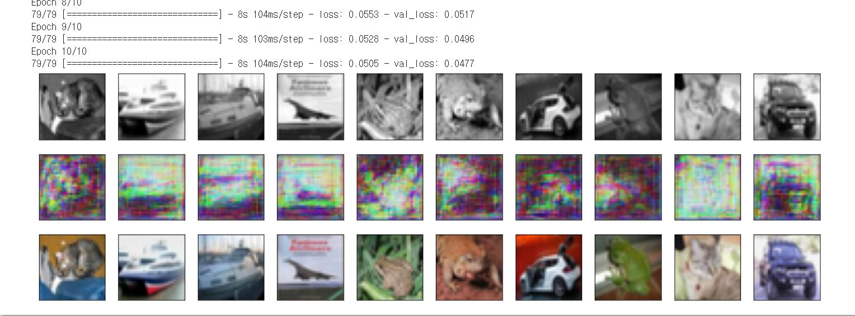
colaboratory
Colab을 이용하여 UNET 구조 실행 → 흑백 사진 컬러 복원 예제
→ Colab을 사용하기 위한 언어 및 코드를 더 분석하고 공부가 필요함.

Slide 6
Q & A

